Slide 1
Temperature-Driven 슬라임 엔진
2024105265 유성호

Slide 2
프로젝트 개요
Temperature-Driven Slime Physics Engine
목표 :
Softbody + 물성 변화 + 충돌 처리
핵심 기술 :
Soft - SeminRigid - Rigd 전이 모델
Convex Hull 외곽 충돌
Particle-Spring 내부 변형
Shape Matching 안정화

Slide 3
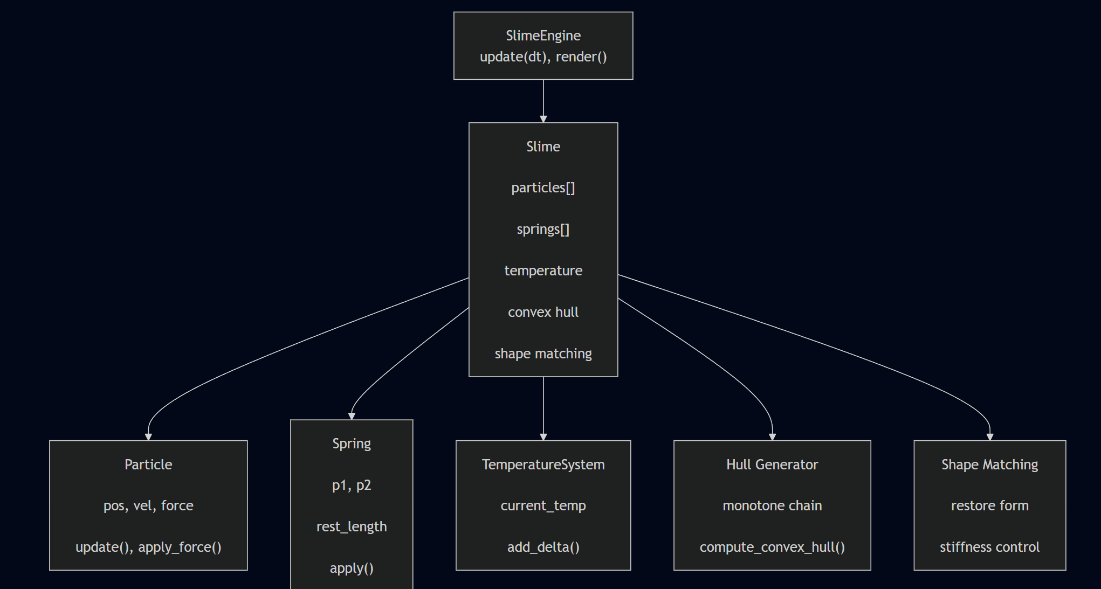
전체 구조

Slide 4
핵심 알고리즘
1) Spring Force
2) Soft - Semi - Rigid 전환
3) Convex Hull 충돌
4) Shape Matching

Slide 5
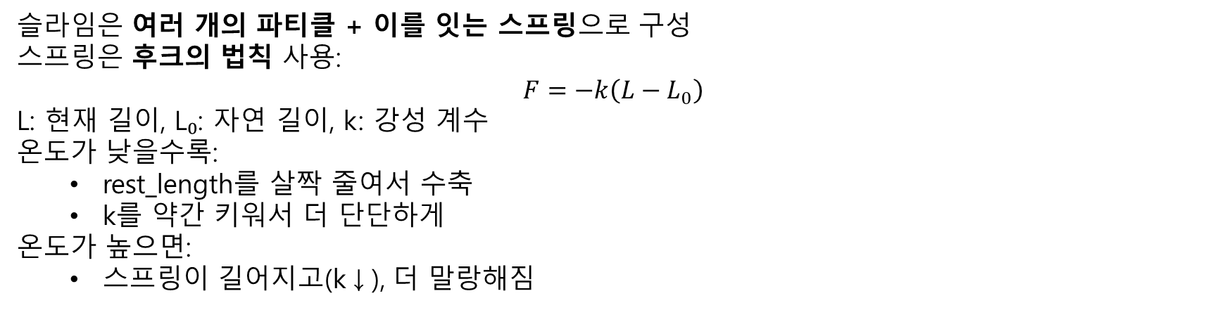
Spring force
class Spring:
def apply(self, dt, temperature: float):
delta = self.p2.pos - self.p1.pos
dist = delta.length()
if dist == 0:
return
direction = delta / dist
# 온도에 따른 수축
if temperature >= 10.0:
shrink = 1.0
elif temperature <= 0.0:
shrink = 0.7
else:
t = (10.0 - temperature) / 10.0
shrink = 1.0 - 0.3 * t
rest_length = self.rest_length0 * shrink
# 온도에 따른 k 조절
if temperature < 10.0:
k = self.k0 * 1.2
elif temperature > 30.0:
k = self.k0 * 0.8
else:
k = self.k0
spring_force = -k * (dist - rest_length)
슬라임은 여러 개의 파티클 + 이를 잇는 스프링으로 구성
스프링은 후크의 법칙 사용:
$$F=−k\left(L−L_{0}\right)$$ L: 현재 길이, L₀: 자연 길이, k: 강성 계수
온도가 낮을수록:
rest_length를 살짝 줄여서 수축
k를 약간 키워서 더 단단하게
온도가 높으면:
스프링이 길어지고(k↓), 더 말랑해짐

Slide 6
Convex Hull
def _compute_convex_hull(self):
pts = [(i, p.pos) for i, p in enumerate(self.particles)]
pts_sorted = sorted(pts, key=lambda x: (x[1].x, x[1].y))
def cross(o, a, b):
return (a[1].x - o[1].x) * (b[1].y - o[1].y) - (a[1].y - o[1].y) * (b[1].x - o[1].x)
lower = []
for p in pts_sorted:
while len(lower) >= 2 and cross(lower[-2], lower[-1], p) <= 0:
lower.pop()
lower.append(p)
upper = []
for p in reversed(pts_sorted):
while len(upper) >= 2 and cross(upper[-2], upper[-1], p) <= 0:
upper.pop()
upper.append(p)
hull = lower[:-1] + upper[:-1]
return hull # [(index, pos), ...]
문제 : 파티클 간 간격이 있어 파티클 충돌만 하면
파티클 사이를 마우스가 통과하는 문제 발생
해결: 파티클들로부터 Convex Hull을 계산해서 → “슬라임 외곽을 하나의 연속된 경계”로 취급
알고리즘: Monotone Chain
점들을 x, y로 정렬
lower hull, upper hull을 각각 쌓고
합쳐서 최종 hull 리스트를 얻음
hull = self._compute_convex_hull()
for k in range(len(hull)):
i1, p1 = hull[k]
i2, p2 = hull[(k + 1) % len(hull)]
closest = self._closest_point_on_segment(p1, p2, mouse_pos)
delta = closest - mouse_pos
dist = delta.length()
if dist < mouse_radius:
# falloff 기반 힘 + edge 양 끝 파티클에 힘 분배
self.particles[i1].apply_force(F * soft_factor * 0.7)
self.particles[i2].apply_force(F * soft_factor * 0.7)

Slide 7
Shpae Matching + Rigid 전환
“온도가 0도 이하로 떨어지면, 현재 파티클들의 위치를 기준으로 중심에서의 offset을 저장하고, 그 이후부터는 이 offset들을 회전만 시키면서 하나의 원형 rigid body처럼 움직이게 합니다.”
def _shape_matching(self, temp: float):
center = self.compute_center()
self.center_pos = pygame.Vector2(center)
if temp >= 10.0:
shrink = 1.0
elif temp <= 0.0:
shrink = 0.7
else:
t = temp / 10.0
shrink = 0.7 + 0.3 * t
target_radius = self.base_radius * shrink
if temp >= 25.0:
stiffness = 0.05
elif temp > 10.0:
stiffness = 0.12
else:
stiffness = 0.25
for p in self.particles:
rel = p.pos - center
dist = rel.length()
if dist == 0:
continue
desired = center + (rel / dist) * target_radius
p.pos = p.pos.lerp(desired, stiffness)
“Shape Matching은 파티클들이 서로 엉키지 않도록 ‘초기 원형 + 온도에 따른 목표 반경’을 기준으로 서서히 돌아가게 하는 단계입니다. 여기서 stiffness 역시 온도에 따라 달라지도록 해서, 차가울수록 더 빨리 형태를 복원하고, 뜨거울수록 더 말랑하게 남도록 했습니다.”

Slide 8
